Slide 1
Классный час
«Толерантность и права»

Slide 2
16 ноября – Международный день толерантности.
Сегодня мы хотим рассказать вам, что такое ТОЛЕРАНТНОСТЬ.
Толерантность – это уважение, принятие и понимание многообразия мира.

Slide 3
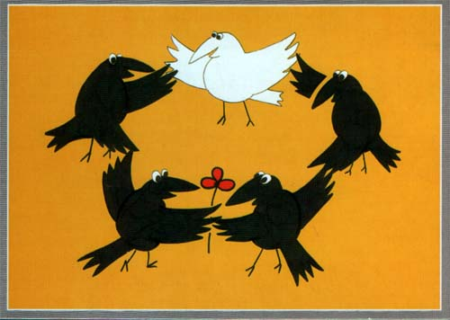
Посмотрите на картинку: вороны черные и только одна белая, но им хорошо вместе.
Они весело танцуют и поют, и совсем неважно кто и какого цвета.

Slide 4
Толерантность – это способность признавать отличные от своего собственного мнения. Мы допускаем, что кто-то может думать иначе, или действовать иначе, нежели ты сам .

Slide 5
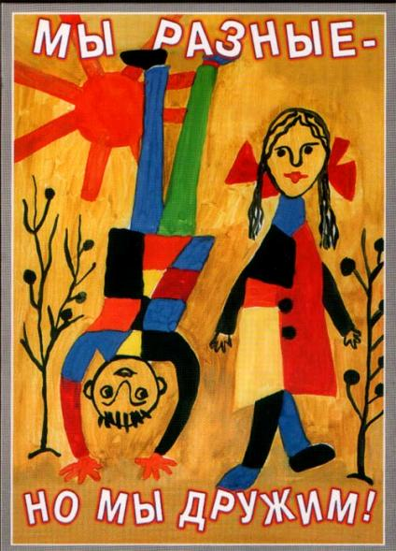
Посмотрите на картинку: мы разные – но мы дружим!», хотя мальчик ходит на руках, а девочка как обычно, так как мы привыкли.

Slide 6
Толерантность – это благосклонность и уважение к другому.

Slide 7
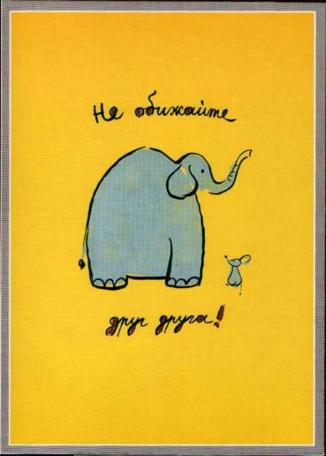
Посмотрите: какой большой слон и какая маленькая мышка, они общаются, дружат.
Большой слон не обижает маленькую мышку. Они равны, не смотря на разницу в размерах.

Slide 8
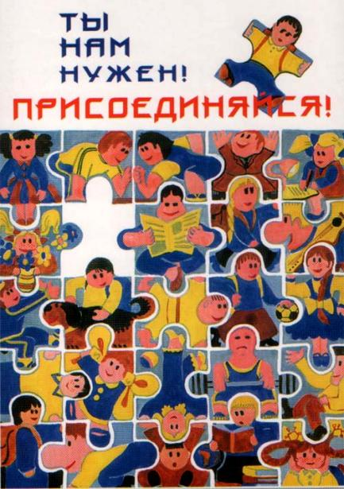
Мы все разные: кто-то любит читать, кто-то заниматься спортом.
Кто-то играет с собачкой, а кто-то разводит цветы, но нам хорошо вместе и мы приглашаем тебя.
Ты нам нужен!

Slide 9
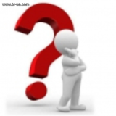
Вы поняли, что такое толерантность? Давайте поиграем и проверим: «Толерантны ли вы?»
Какой вы дома… Например: Младший братишка сломал твою игрушку…
Ты его прощаешь, он сделал это ненарочно…
Ты ударишь его…
Как вы поступите?

Slide 10
Ты поссорился со своей сестрой…
  Ты пытаешься объясниться с ней…
  Ты обижаешься и мстишь ей за это…
Как вы поступите?

Slide 11
Тебе не хочется идти на прогулку со своими родными…
Ты устраиваешь истерику, чтобы не идти гулять…
Ты идешь с ними гулять, чтобы они были довольны…
Как вы поступите?

Slide 12
Толерантность – это путь к миру.
Как вы поступите в такой ситуации: Ты не согласен с кем-нибудь..
Ты все-таки слушаешь его…
Ты не даешь ему говорить…
Как вы поступите?

Slide 13
В классе ты уже ответил…
Тебе хочется ответить еще…
Ты предоставишь другим возможность ответить….
Как вы поступите?

Slide 14
Ребята, мы надеемся, что вы будете терпимее относиться друг к другу.
Будете толерантны.

Slide 15
Государство и гражданин
Государство наделяет своих граждан правами и обязанностям.
Каждый гражданин – это часть государства и он несет перед государством обязательства: он должен соблюдать законы, платить налоги.
Государство имеет ряд обязательств перед народом (гражданами). Например, защищать территорию, бороться с преступностью, безработицей.

Slide 16
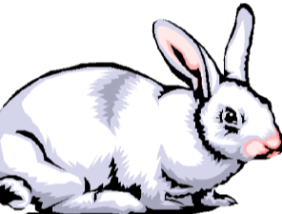
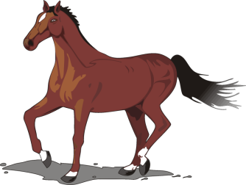
Разгадайте ребус:
,, ,

Slide 17
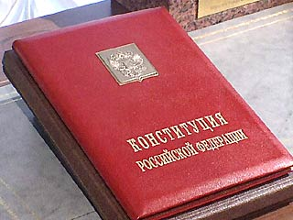
Мы с вам живем в государстве, которое называется Российская Федерация или Россия.
Основной закон нашей страны –
КОНСТИТУЦИЯ РОССИЙСКОЙ ФЕДЕРАЦИИ

Slide 18
Права личности и обязанности гражданина неразделимы – это две стороны нашей жизни.
Права – свобода личности, условия учебы, работы, жизни, которые государство дает человеку, защищает его.
Обязанности – требования к поведению и отношениям, которые человек должен выполнять.

Slide 19

Одинаковы ли права у взрослого и ребенка?

Slide 20
Правоспособность
Способность человека иметь права. Наступает с момента появления на свет.
Дееспособность
Возможность использовать свои права в полном объеме. Возникает с того момента, когда человек становится совершеннолетним, то есть ребенок превращается во взрослого.

Slide 21
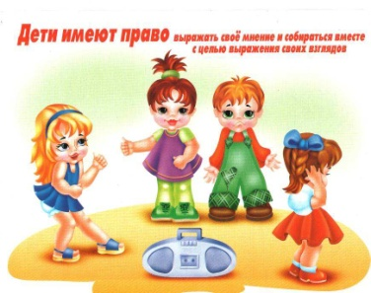
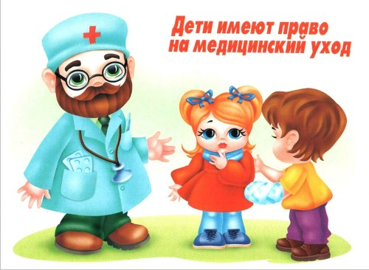


А вы ребята знаете свои права
?

Slide 22
Дети, как и все граждане, выполняют свои обязанности перед государством
Какие обязанности должен выполнять ребенок?

Slide 23
Выполнять законы государства;
Беречь памятники культуры;
Сохранять природу;
Получить среднее образование.

Slide 24
Ограничивает ли Конституция права человека?
Конституция гарантирует своим гражданам равные права.
ДА!
Защищая свои права, нельзя нарушать чужие!

Slide 25
Давайте подумаем…
Как вы считаете, толерантны ли вы?
А может стоит узнать побольше об этом понятии?
Есть чему поучиться?
Где еще, кроме школы, вы встречаетесь с понятием толерантности?
Какие права и обязанности у тебя в школе и дома?

